Slide 1
Jade project

Slide 2
Caso di studio: ASTA ALL’INGLESE (1)
AGENTE BANDITORE (Auctioneer):
vuole vendere un bene;
AGENTI OFFERENTI (Bidder): vogliono acquistare il bene messo all’asta dal banditore.
Gli offerenti sono interessati ad acquistare il bene al minor prezzo possibile.

Slide 3
Caso di studio: ASTA ALL’INGLESE (2)
Il banditore mette all’asta un bene ad un prezzo base (es. 100$);
I partecipanti possono:
fare la propria offerta, superiore al prezzo base di partenza;
rilanciare con una nuova offerta nel caso in cui un altro abbia fatto un offerta più alta;
L’asta termina quando nessun partecipanti rilancia con una nuova offerta;
Il bene viene venduto a chi ha fatto l’offerta più alta;
Nota: nel caso in cui nessun partecipante faccia un’offerta, il bene rimane al venditore;

Slide 4
Caso di studio: ASTA ALL’INGLESE (3)
Strategia degli agenti partecipanti (Bidder):
rilanciano le offerte di una piccola somma, in quanto sono interessati ad acquistare il bene al minor prezzo possibile;
rilanciano le offerta fino a quando il prezzo del bene non raggiunge il budget dell’offerente stesso.

Slide 5
language

Slide 6
JADE – AGENT
AuctioneerAgent
BidderAgent

Slide 7
AuctioneerAgent (1)
Input: auctioneer:AuctioneerAgent(jewel,100)
asset = auction’s subject (etc. jewel)
initialPrice = initial price (etc.. 100$)
addBehaviour → TickerBehaviour(this, 20000)
→ every 20 seconds → add Behaviour → RequestPerformed (switch-case)

Slide 8
AuctioneerAgent (2) - RequestPerformed
Variables
AID maxOfferBidder = null; → to store the "winner" bidder
private int maxOffer; → to store the best offer
private int step = 0; → «switch-case" step
private int repliesCnt = 0; → count the answers (Propose/Refuse)
private int proposeNumber = 0; → count Propose
private MessageTemplate mt; → template for the message queue

Slide 9
AuctioneerAgent (3) – case 0/case 1
case 0: send CFP
send(CFP) with «initialPrice» to interested Bidders
case 1: wait propose + update values
wait responses from Bidders
IF PROPOSE > maxOffer → UPDATE (maxOffer, maxOfferBidder)
repliesCnt >= bidderAgents.length && bidderAgents.length > 1 → step = 1 → REPEAT STEP 1
bidderAgents.length == 1 && proposeNumber (>)= 1 → step = 3 → ONE PROPOSE
bidderAgents.length == 0 → REFUSE FROM ALL BIDDERS

Slide 10
AuctioneerAgent (4) – case 2/case3/case4
case 2: send msg(INFORM) with maxOffer to interested Bibber (for raise)
case 3: send msg(ACCEPT_PROPOSAL) to maxOfferBidder
case 4: wait msg(INFORM/REFUSE) → print “sale or not”

Slide 11
BidderAgent (1)
bidder1:BidderAgent(true);
bidder2:BidderAgent(true),
…
bidderN:BidderAgent(BOOLEAN)
Variables
public int budget; → random: min: 100 – max: 200 (simplification)
public int actualValue → current offer value
public boolean interested = false; → input
Behaviour
OfferOrRefuse → wait CFP and first offer
OfferRaise → increment offer value
PaymentInform

Slide 12
BidderAgent (2) – OfferOrRefuse
wait(CFP) from AuctioneerAgent
Intereseted? (input)
yes → propose offer (initialPrice + incrementRandom (1-10))
no → refuse

Slide 13
BidderAgent (3) – OfferRaise
wait(INFORM) maxOffer from AuctioneerAgent
offer < budget?
yes → propose new offer
no → refuse

Slide 14
BidderAgent (4) – PaymentInform
wait(ACCEPT_PROPOSAL) maxOffer from AuctioneerAgent
send msg(INFORM) → payment ok → case 4 (AuctioeerAgent)

Slide 15

EXAMPLE

Slide 16
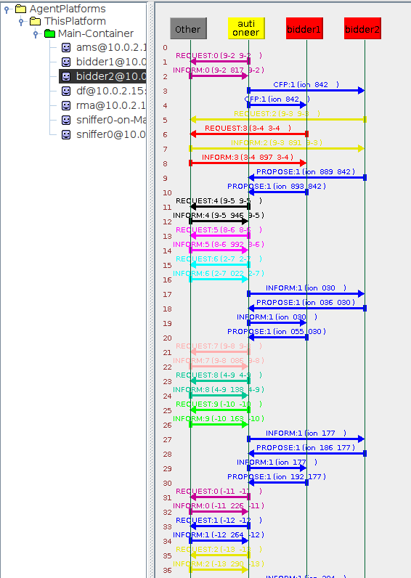

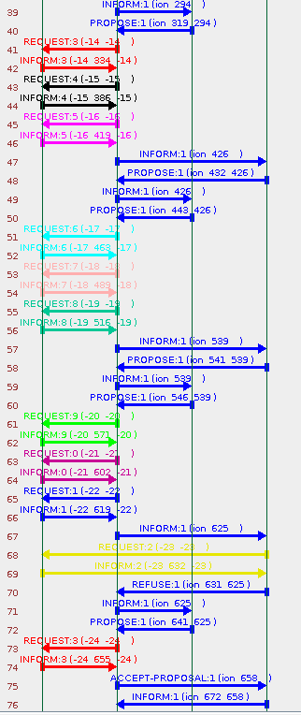
2020/06/01:11:16 43/44 Autioneer(jewel,100) bidder1(true) bidder2(true)
Bidder1 Budget = 192 | Bidder2 Budget = 150
101 | 107
113 | 115
120 | 120
125 | 126
135 | 135
144 | 144
145 | 151 > 150

Slide 17
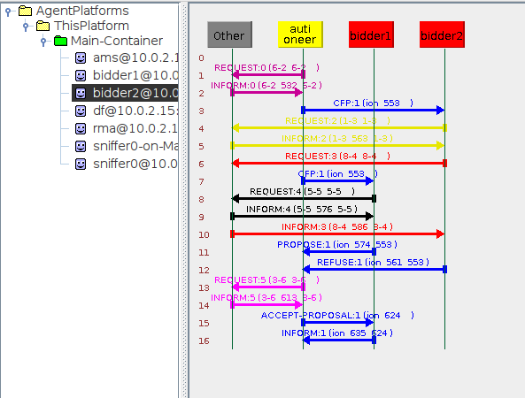
2020/06/01:11:16 56 Autioneer(jewel,100) bidder1(true) bidder2(FALSE)

Slide 18
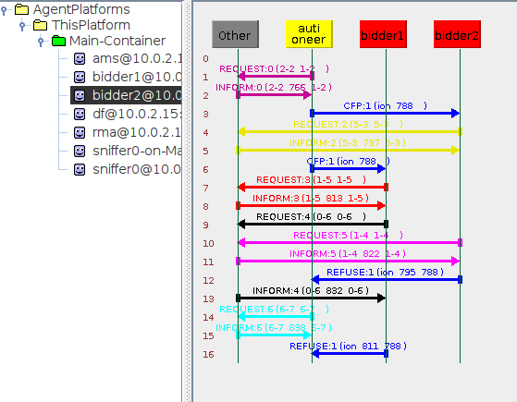
2020/06/01:11:17 00 Autioneer(jewel,100) bidder1(FALSE) bidder2(FALSE)

